Slide 1
외삽 완전 정복
이론 → 현상 → 적응 → 실전
엄밀한 측정(Hull·Extra R²) · 구조(MoE·Adapter) · 적응(TTA)
핵심 메시지: 외삽은 피할 수 없다. 측정 + 구조 + 적응으로 방어한다.
v4 | 50분 · 국민대 IE Lab · 2026.07

Slide 2
PART 0
왜 지금 외삽인가 · 산업·센서·극한 조건
SOURCE 동기 프레임 (학술 정의는 Pfister 2024 · OOD는 Ye/Liu)
핵심 공정·센서·극한 조건은 항상 train 범위를 벗어난다
운영 조건(부하·온도·수명 구간)은 실험실 train 분포와 다름
일반 ML/DL은 train 분포 안에서 최적화된 모델 → 범위 밖은 ‘보너스’가 아님
범위 밖 예측을 그냥 연장하면 오차·위험 급증 (다변량 CI 붕괴: Bartley 2019 보조)
오늘 흐름: 측정(Hull) → 현상(OOD/spurious) → 한계(ReLU·PINN) → 해법(MoE·Adapter·TTA) → 실전 평가
PDF: ppt_v3/papers/ · Pfister2024 · Ye2021 · Bartley2019
도입 — 외삽은 선택이 아니라 운영 현실

Slide 3
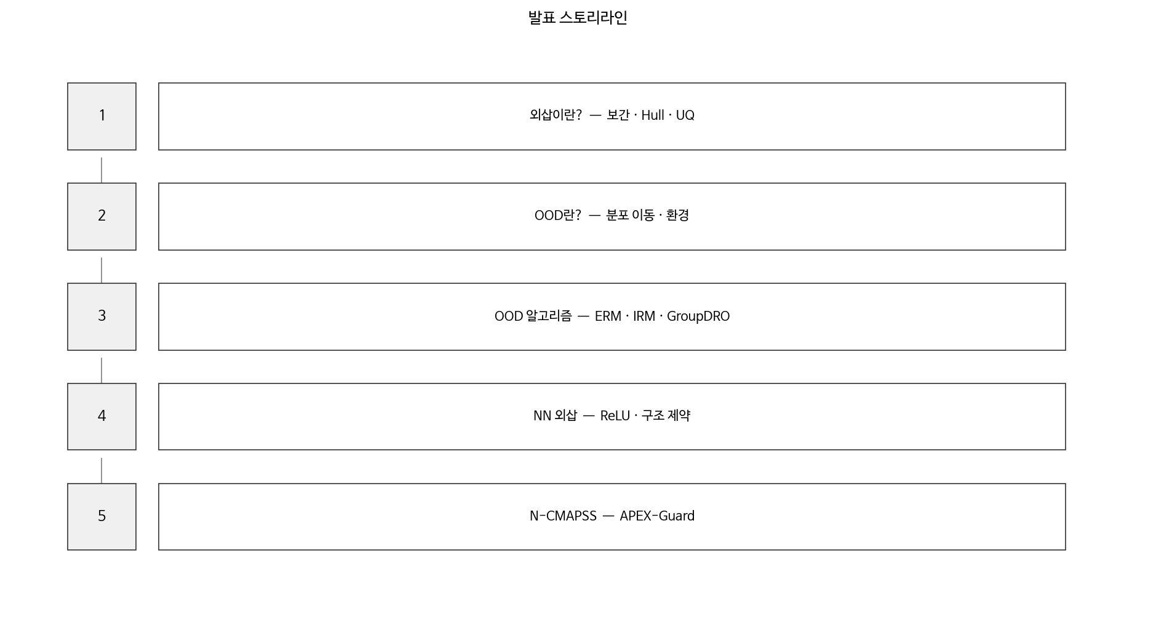
PART 0
발표 로드맵 · 50분 스토리라인
SOURCE outline_v4 — 하이브리드(Hull·OOD·구조·적응)
핵심 측정 → 현상 → 한계 → MoE/Adapter/TTA → Extra R² / strict holdout
Part 0 (8′): Hull · 보간/외삽 · UQ
Part 1 (10′): OOD · ERM 실패 · Flip/Regime · IRM
Part 2 (5′): ReLU · PINN 한계
Part 3 (15′): MoE · Adapter · TTA ← 핵심
Part 4–5 (12′): Extra R² · N-CMAPSS · Takeaways
시간 배분: 해법(Part 3)에 가장 많이 투자

Slide 4
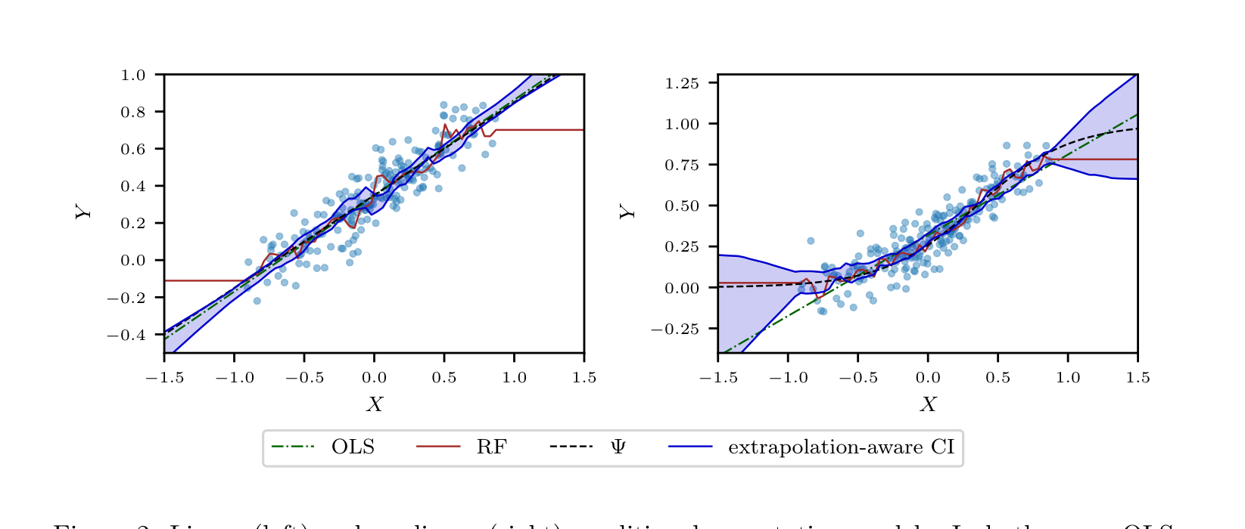
PART 0
보간 ≠ 외삽 · Convex Hull 기준
SOURCE Pfister & Bühlmann (2024) · Fig.2 — Extrapolation-aware nonparametric inference
핵심 train convex hull 안 = 보간, 밖 = 외삽
보간: 추가 가정 없이 조건부기댓값을 논할 수 있는 영역
외삽: hull 밖 — 추정·예측이 본질적으로 어려워짐
test가 hull 안이면 ‘외삽 성공’이라고 부르면 안 됨
실무: 먼저 ‘어디가 밖인가’를 정의해야 평가가 성립
PDF: ppt_v3/papers/ · Pfister2024
Pfister & Bühlmann (2024) Fig.2

Slide 5
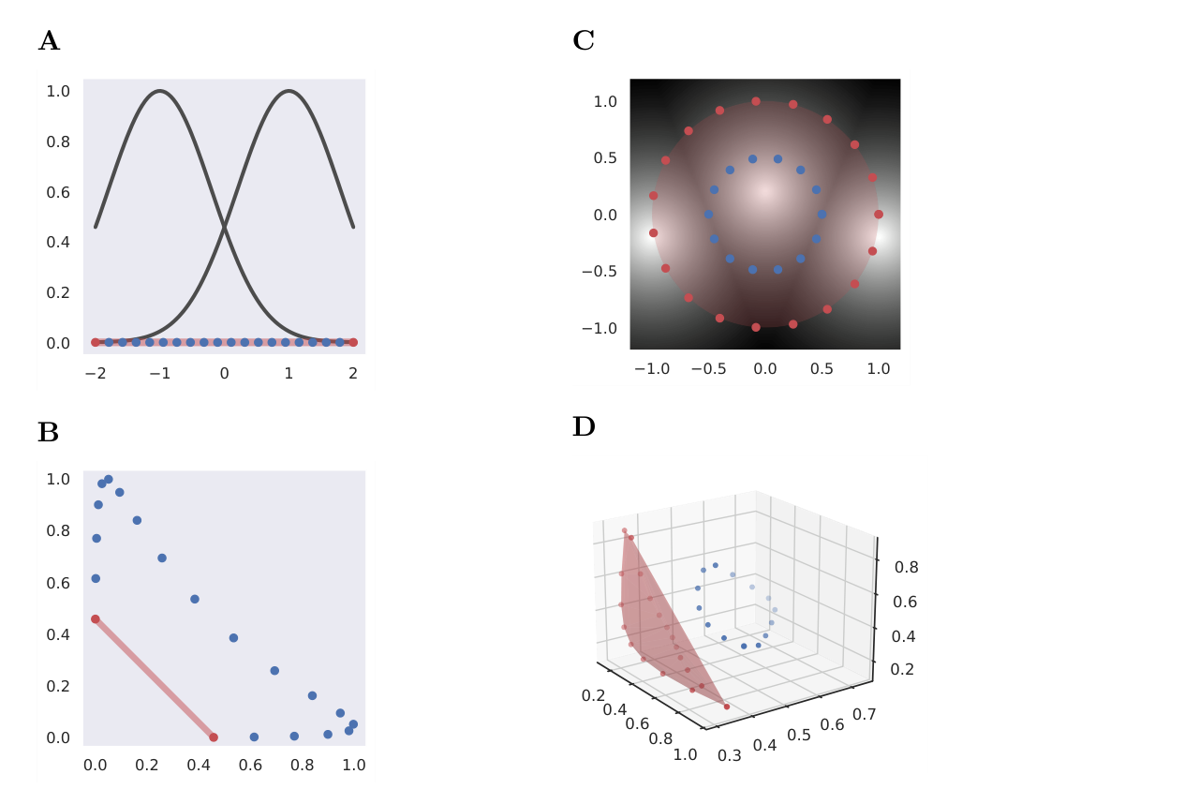
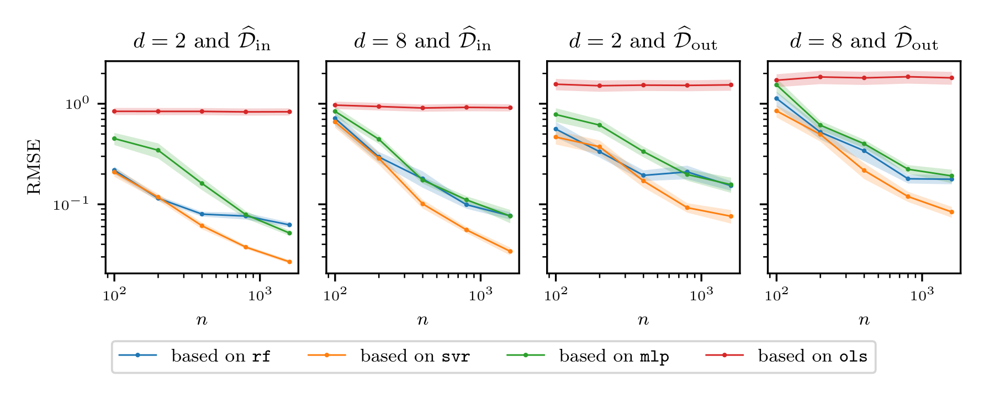
PART 0
Convex Hull + UQ · 고차원 · 외삽 오차
SOURCE Bonnasse-Gahot et al. (2022) Fig.1 · Pfister & Bühlmann (2024) Fig.3 · (보조) Bartley 2019
핵심 고차원일수록 hull 밖이 다수 · 외삽 구간에서 오차·불확실성 폭증
Bonnasse: 내재 공간 hull ≠ 임베딩 공간 hull (A–D)
Pfister: 외삽 거리↑ → RMSE / UQ 폭↑
다변량 CI는 쉽게 붕괴 (Bartley 보조 인용)
PDF: ppt_v3/papers/ · Bonnasse-Gahot2022 · Pfister2024 · Bartley2019
Bonnasse-Gahot et al. (2022) Fig.1 · Pfister & Bühlmann (2024) Fig.3 · (보조) Bartley 2019

Slide 6
PART 1
OOD 물리/구조 현상
분포 이동 · ERM 실패 · spurious · regime

Slide 7
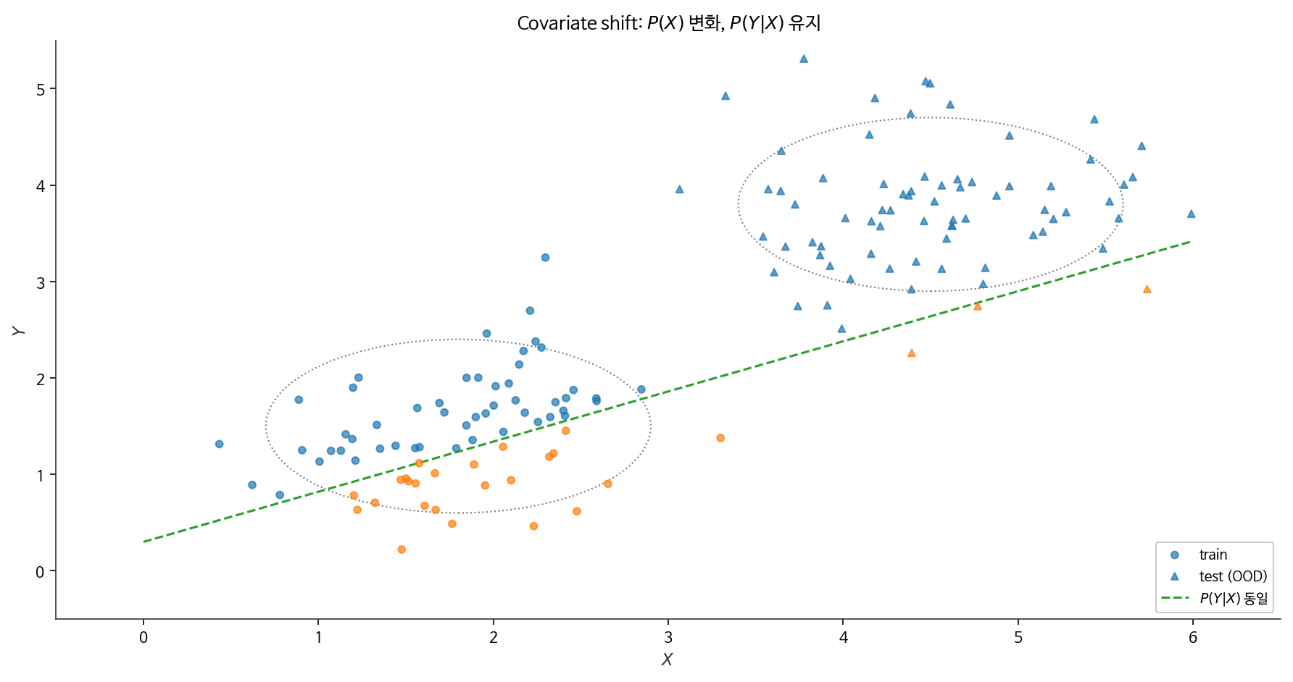
PART 1
OOD란? · Out-of-Distribution
SOURCE Liu et al. (2023) — Out-of-Distribution Generalization survey (정의·분류)
핵심 train과 다른 test 분포 = OOD
P_test ≠ P_train 이면 OOD (세부 유형은 아래 장표)
외삽과 직결: covariate shift — 입력 지지가 이동
산업 데이터: 센서/운전점 이동이 곧 OOD
‘정확도 높음’만으로는 OOD 안전성을 보장하지 않음
PDF: ppt_v3/papers/ · Liu2023
Liu et al. (2023) OOD Survey

Slide 8
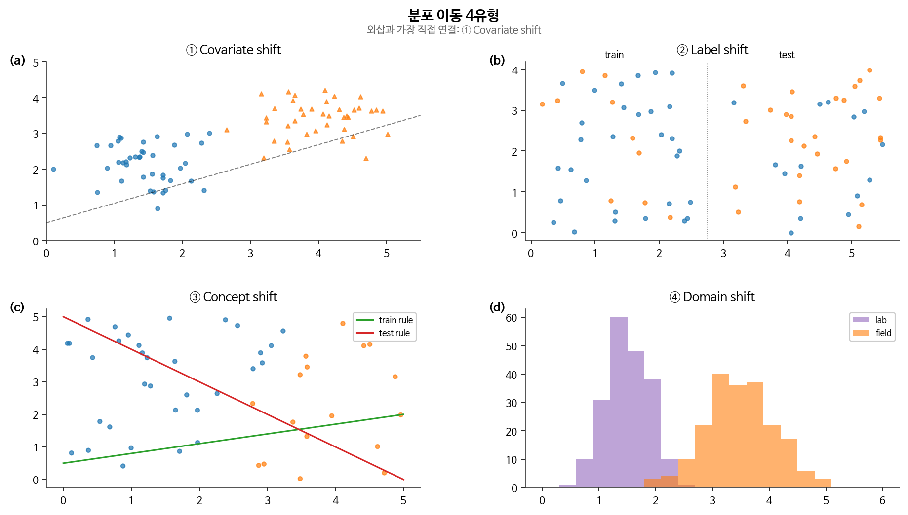
PART 1
Covariate Shift vs Concept Drift · 분포 이동 유형
SOURCE Liu et al. (2023) survey 정리 · (서적) Quinonero-Candela 2009는 비공개 → survey로 대체
핵심 P(X) 변화 vs P(Y|X) 변화 — 대응 전략이 달라진다
Covariate shift: 입력 분포만 이동 — Hull/외삽과 가장 직접 연결
Label / concept shift: 라벨 규칙 자체가 변화
운영: 두 유형이 섞여 나타남 → 단일 ‘보정’으로 해결하기 어려움
오늘 해법(MoE·Adapter·TTA)은 주로 covariate/regime 이동을 겨냥
PDF: ppt_v3/papers/ · Liu2023
Liu et al. (2023) survey 정리 · (서적) Quinonero-Candela 2009는 비공개 → survey로 대체

Slide 9
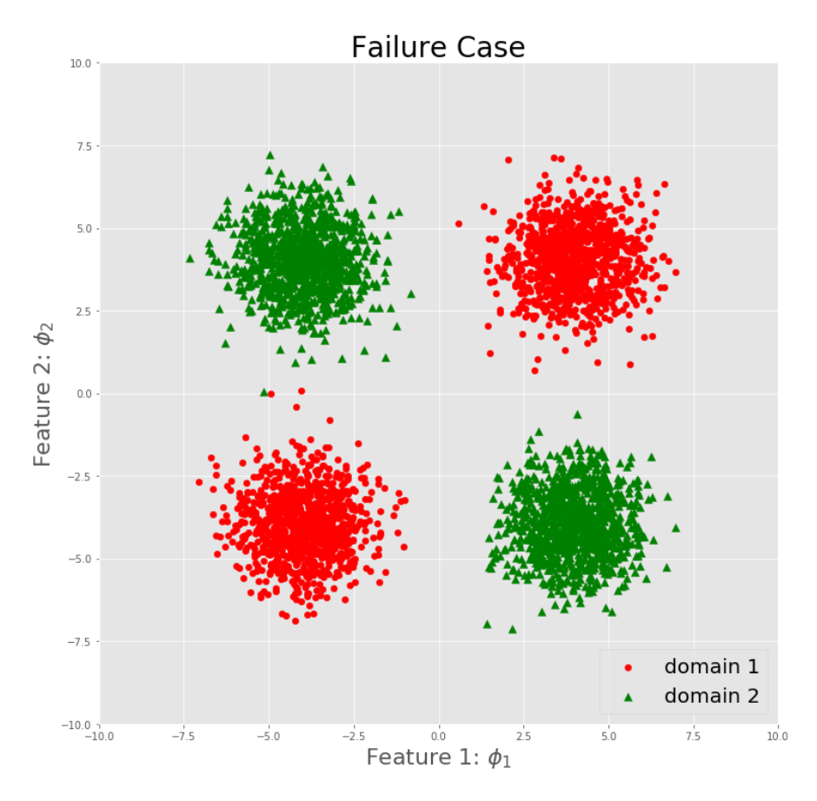
PART 1
ERM이 OOD에서 실패 · 평균 최적 ≠ 환경 일반화
SOURCE Ye et al. (2021) Fig.2 · 관련: Krueger et al. (2021) Risk Extrapolation (REx)
핵심 train 평균 손실 최소화 ≠ 다른 도메인/환경에서의 성공
ERM은 관측된 train 환경의 평균에 맞춰짐
도메인/환경이 바뀌면 같은 feature라도 성능이 붕괴할 수 있음
REx: 환경 간 risk를 맞추려는 방향 (보조 인용)
실무 함의: in-distribution CV 점수만 보고 배포하면 위험
PDF: ppt_v3/papers/ · Ye2021 · Krueger2021
Ye et al. (2021) · Krueger et al. (2021)

Slide 10
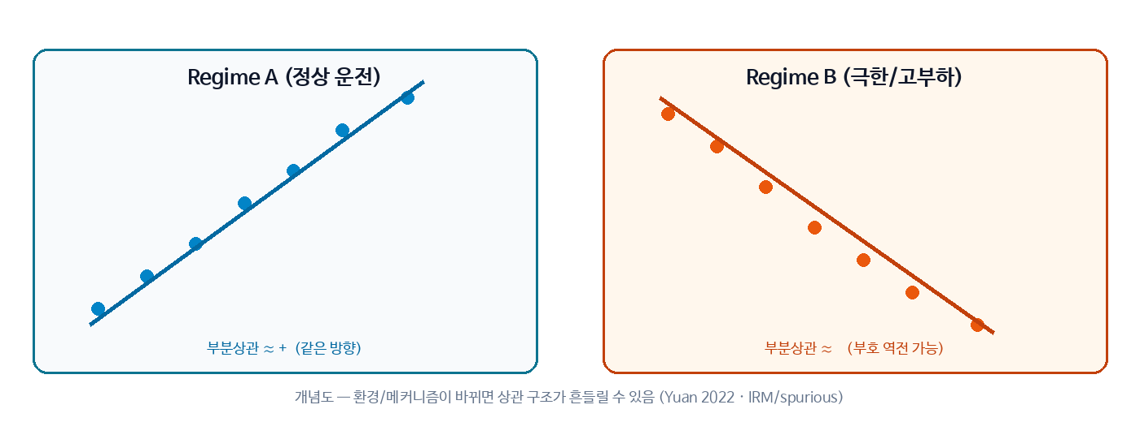
PART 1
Partial Correlation Flip · 환경이 바뀌면 부호가 뒤집힐 수 있다
SOURCE 개념 정리 — Yuan et al. (2022) mechanism/environment · Arjovsky IRM spurious · Schölkopf 2021
핵심 정상 regime에서 보인 상관이 극한 regime에서 역전될 수 있다
단일 전역 회귀/NN은 ‘평균 상관’을 학습하기 쉬움
Flip이 있는 구간을 섞어 학습하면 상쇄·왜곡
해결 방향: regime 분할(MoE) 또는 불변 표현(IRM 계열)
※ 수치 예시는 도메인별로 별도 검증 필요 (이 장표는 개념)
PDF: ppt_v3/papers/ · Yuan2022 · Arjovsky2019 · Scholkopf2021
Yuan 2022 · IRM 2019 (개념도)

Slide 11
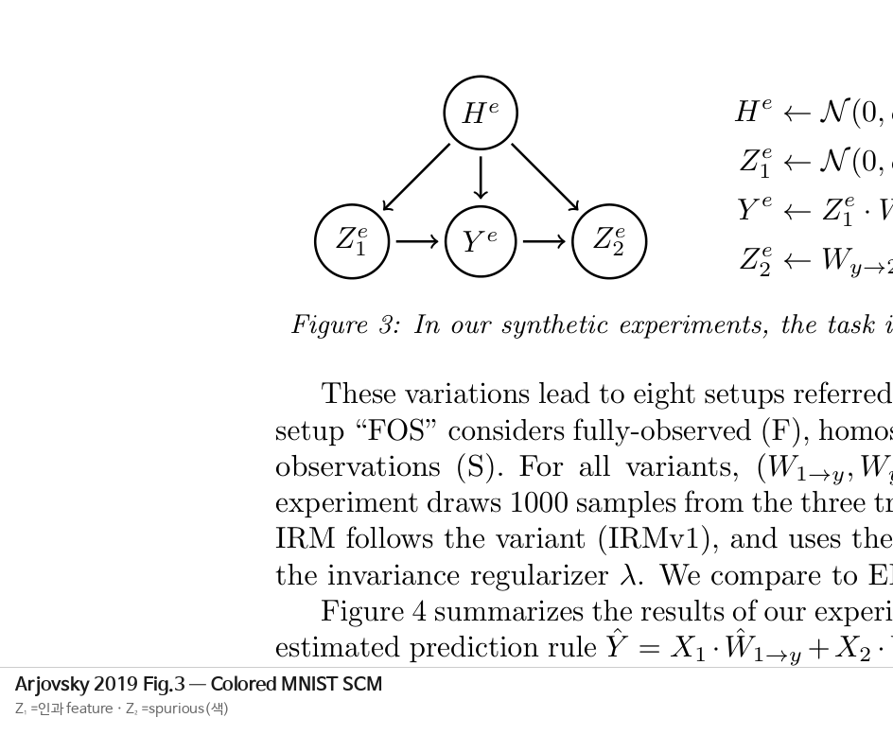
PART 1
Spurious correlation · IRM · Colored MNIST
SOURCE Arjovsky et al. (2019) — Invariant Risk Minimization · Fig.3 (Colored MNIST 설정)
핵심 우연 상관(색–라벨)을 배우면 환경이 바뀌는 순간 붕괴한다
Train: 색이 라벨과 강하게 상관 → ERM이 색을 암기
Test: 색–라벨 상관이 바뀌면 정확도 급락
IRM 메시지: 환경마다 변하지 않는 예측기를 찾자
산업 비유: 센서 drift·운전점이 ‘색’ 역할 → spurious feature
PDF: ppt_v3/papers/ · Arjovsky2019
Arjovsky et al. (2019) Fig.3

Slide 12
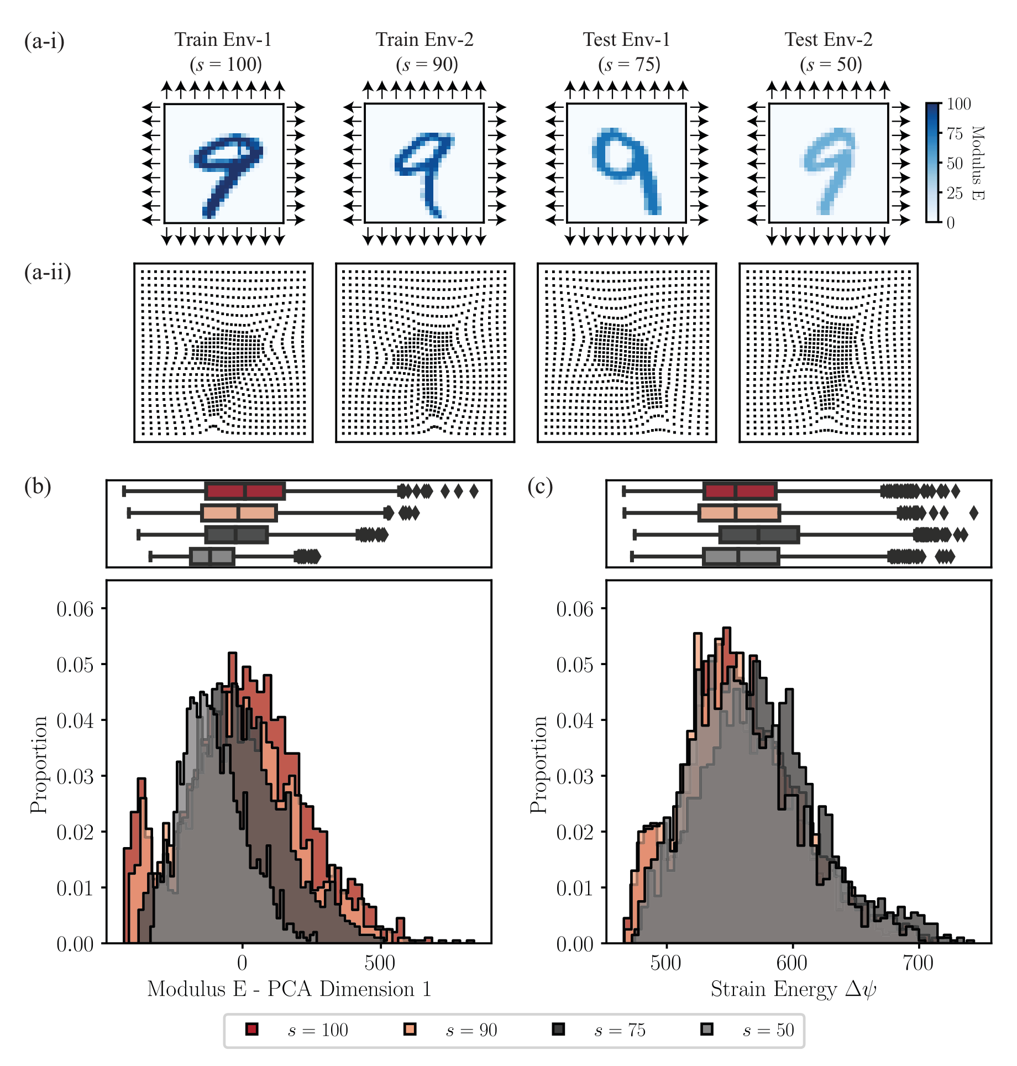
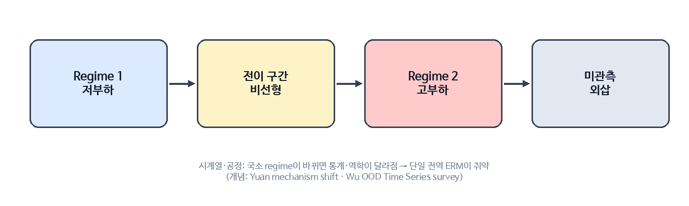
PART 1
Regime / Mechanism Shift · 환경 파라미터 s가 바뀌면
SOURCE Yuan et al. (2022) Fig.1 · (시계열) Wu (2025) OOD Time Series survey · 우: 개념도
핵심 동일 과제라도 환경(s)·regime이 바뀌면 입·출력 통계가 함께 이동
Train env ≠ Test env → mechanism shift
시계열/공정: 저부하→고부하 전이가 비선형일 수 있음
단일 전역 모델 취약 → 분할·적응 해법으로 연결
PDF: ppt_v3/papers/ · Yuan2022 · Wu2025
Yuan et al. (2022) Fig.1 · (시계열) Wu (2025) OOD Time Series survey · 우: 개념도

Slide 13
PART 2
왜 단순 모델로는 부족한가
ReLU · PINN — 구조 없이는 외삽이 깨진다

Slide 14
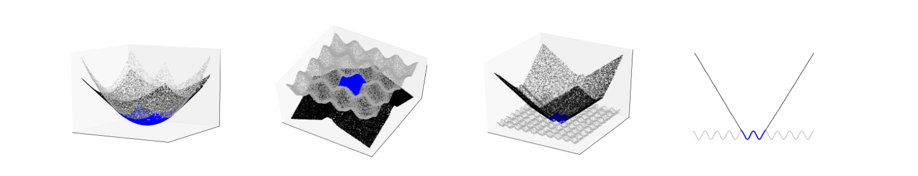
PART 2
ReLU MLP 외삽 실패 · 조각별 직선
SOURCE Xu et al. (2021) ICLR — How Neural Networks Extrapolate · Fig.1
핵심 훈련 영역(파란 영역) 밖에서는 ReLU MLP가 조각별 affine으로 직선 연장된다
학습 구간에서는 복잡한 곡면도 근사 가능
hull 밖: 마지막 선형 조각이 무한히 연장 → 목표 함수와 어긋남
‘더 깊게’만으로는 외삽 형태가 자동으로 좋아지지 않음
PDF: ppt_v3/papers/ · Xu2021
Xu et al. (2021) ICLR — How Neural Networks Extrapolate · Fig.1

Slide 15
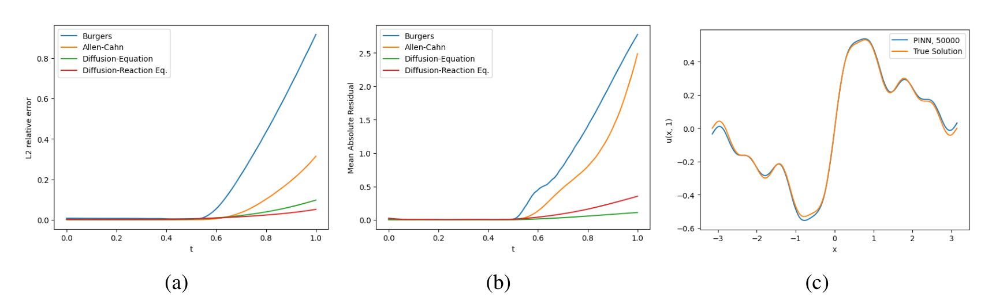
PART 2
PINN도 외삽에서 깨짐 · 물리 제약이 만능은 아님
SOURCE Fesser et al. (2023) Fig.1 · PINN 원형: Raissi et al. (2019)
핵심 물리 손실을 넣어도 외삽 구간 잔차·오차가 급증할 수 있다
PINN: PDE/물리 잔차를 loss에 포함
그래도 학습 지지 밖에서는 해가 불안정해질 수 있음
함의: ‘제약만’이 아니라 평가·분할·적응이 함께 필요
다음: MoE(분할) · Adapter(잔차) · TTA(적응)
PDF: ppt_v3/papers/ · Fesser2023 · Raissi2019
Fesser 2023 · Raissi 2019

Slide 16
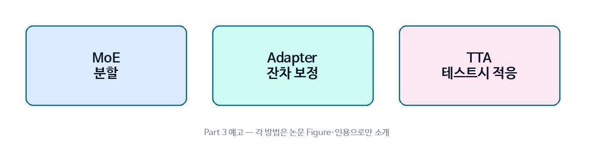
PART 2
해법 예고 · 세 축으로 방어
SOURCE 모듈별 근거 — MoE: Shazeer 2017 · Adapter: Rebuffi 2017 · TTA: Wang 2021 (Tent)
핵심 분할(MoE) · 잔차(Adapter) · 적응(TTA) — Part 3에서 논문 Figure로 확인
MoE: regime별로 다른 Expert
Adapter: 공유 backbone + 작은 잔차만 학습
TTA: 배포 후 unlabeled stream에서 소수 파라미터 적응
결합은 설계 제안 — 결합 Extra R² 우위는 이 자료에서 주장하지 않음
PDF: ppt_v3/papers/ · Shazeer2017 · Rebuffi2017 · Wang2021
Part 3 예고

Slide 17
PART 3
해법 딥다이브
MoE · Adapter · TTA — 역할 분담

Slide 18
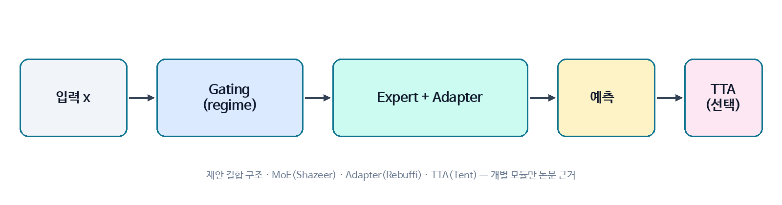
PART 3
결합 아키텍처 (제안) · 역할 분담 파이프라인
SOURCE 제안 구조 — 개별 모듈만 논문 근거 (Shazeer / Rebuffi / Wang Tent)
핵심 Gating → Expert + Residual Adapter → (고엔트로피 시) Tent-style TTA
입력 x → Gating이 regime/expert 선택
선택된 Expert + 해당 Adapter로 예측
불확실/OOD면 TTA로 BN 등 소수 파라미터만 업데이트
비교 시 항상 ERM baseline 포함 (DomainBed)
PDF: ppt_v3/papers/ · Shazeer2017 · Rebuffi2017 · Wang2021
설계 제안 · 모듈별 논문 근거

Slide 19
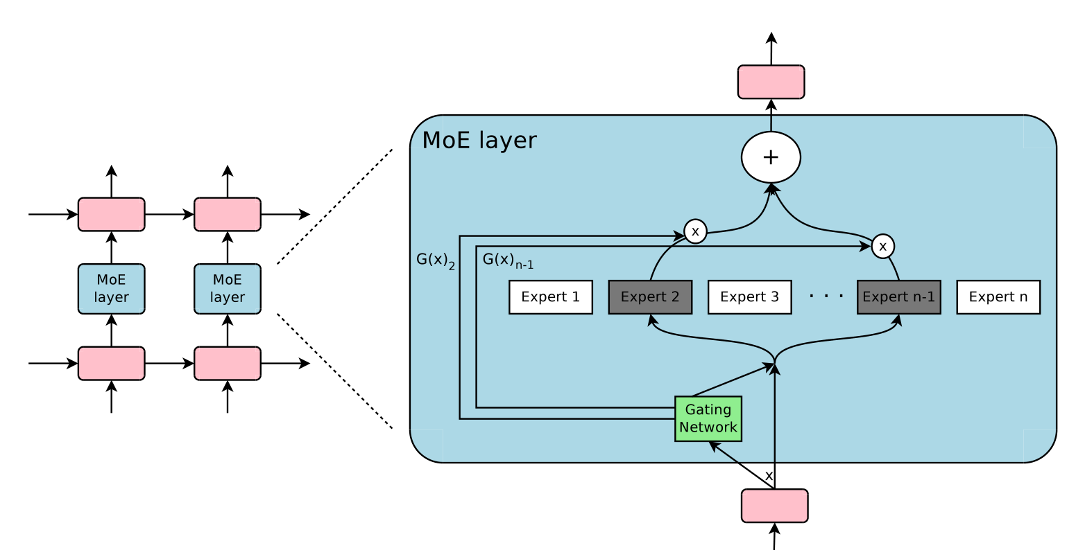
PART 3
MoE 원리 · Sparsely-Gated MoE
SOURCE Shazeer et al. (2017) — Outrageously Large Neural Networks · Fig.1
핵심 Gating이 Expert를 선택 · Sparse 조건부 계산으로 용량을 나눈다
입력마다 소수 Expert만 활성화 (sparse)
regime/패턴별로 다른 함수를 학습하기 유리
외삽 관점: ‘전 구간 단일 모델’ 부담을 분할
원 논문 맥락은 대규모 언어/번역 — 아이디어를 공정 외삽에 이식
PDF: ppt_v3/papers/ · Shazeer2017
Shazeer et al. (2017) Fig.1

Slide 20
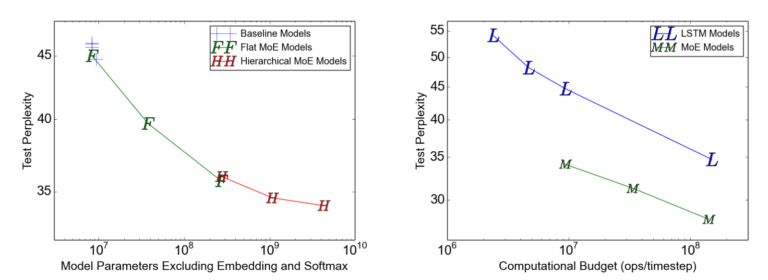
PART 3
MoE 함정 · Gating이 틀리면 끝
SOURCE Shazeer et al. (2017) — load balancing / expert utilization 이슈 · Fig.2(관련)
핵심 Gating이 OOD에서 잘못 고르면 Expert 선택 자체가 위험하다
Expert collapse / load imbalance — 학습 자체가 깨질 수 있음
train에 없던 regime → gating 오분류 가능
MoE만으로 ‘외삽 해결’이라 말하기 어려움
→ Adapter(미세 보정) · TTA(배포 후 적응)와 역할 분담
PDF: ppt_v3/papers/ · Shazeer2017
Shazeer et al. (2017)

Slide 21
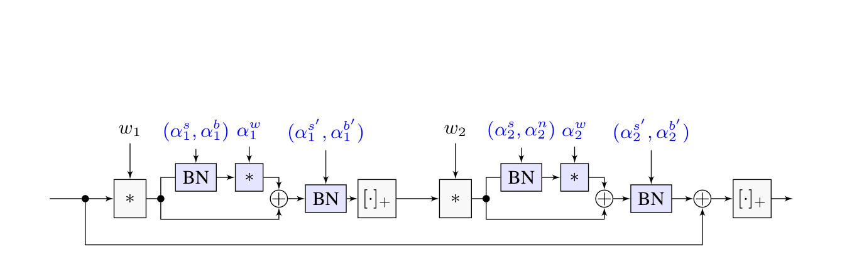
PART 3
Residual Adapter · 작은 잔차만 학습
SOURCE Rebuffi, Bilen, Vedaldi (2017) — Learning multiple visual domains with residual adapters · Fig.2
핵심 공유 backbone(w)은 고정하고, 파란 adapter 파라미터만 도메인별로 학습
Visual Decathlon: 다중 도메인에서 residual adapter로 조향
장점: full fine-tune 대비 파라미터·안정성
외삽/새 regime: 작은 adapter 추가로 보정하는 설계에 대응
한계: regime·도메인 구분이 애매하면 부착 전략이 어려움
PDF: ppt_v3/papers/ · Rebuffi2017
Rebuffi et al. (2017) Fig.2

Slide 22
PART 3
Adapter × Regime · MoE expert와 연결
SOURCE 설계 연결 — Rebuffi 2017(잔차) · Shazeer 2017(분할) · 결합은 제안
핵심 새 regime ≈ 작은 adapter (또는 expert 헤드) 추가
MoE: 큰 용량을 expert로 분할 — ‘어느 함수’를 쓸지 선택
Adapter: 공유 표현 위에 가벼운 잔차 보정 — ‘얼마나 조향’할지
실무 설계: gating/regime 추정 → 해당 expert·adapter 활성화
둘 다 전 모델 재학습을 피하려는 방향 (각 논문 설정에서 검증)
주의: ‘MoE+Adapter가 항상 이긴다’는 실험 결과는 아직 이 자료의 증거가 아님
PDF: ppt_v3/papers/ · Rebuffi2017 · Shazeer2017
설계 연결 — Rebuffi 2017(잔차) · Shazeer 2017(분할) · 결합은 제안

Slide 23
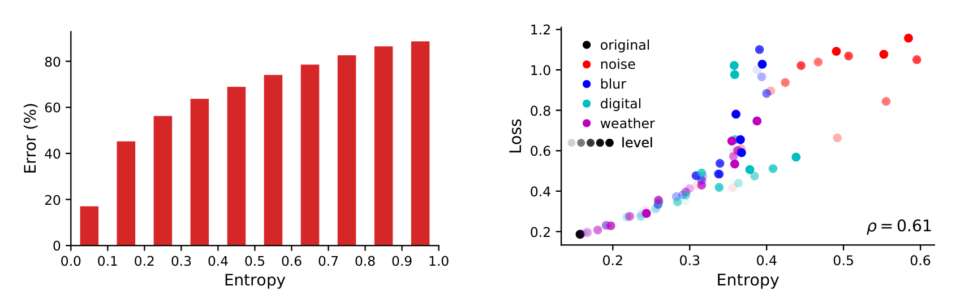
PART 3
TTA — Tent · Test-time Entropy Minimization
SOURCE Wang et al. (2021) — Tent: Fully Test-Time Adaptation by Entropy Minimization · Fig.1
핵심 라벨 없는 test stream에서 entropy를 낮추도록 소수 파라미터를 적응
고엔트로피 ≈ 모델이 불확실한 영역 (오차와 상관)
주로 BN 통계/affine 등 소수 파라미터만 업데이트
배포 후 분포 이동에 대응하는 축
외삽 운영: Hull/OOD 경보와 결합해 on/off
PDF: ppt_v3/papers/ · Wang2021
Wang et al. (2021) Tent Fig.1

Slide 24
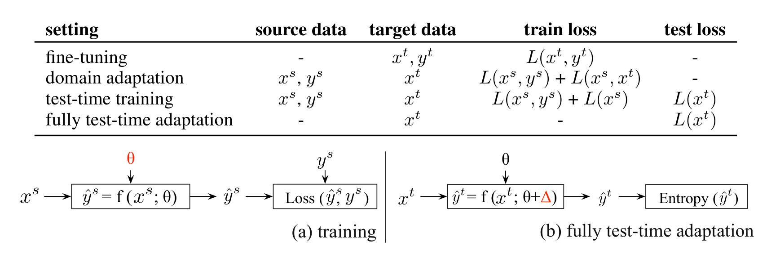
PART 3
TTA 한계 · 적응은 공짜가 아니다
SOURCE Wang et al. (2021) Tent · Fig.3 및 논문 논의 · 실무 제약
핵심 latency · forgetting · noisy stream — 켜는 조건을 명시해야 한다
매 배치 업데이트 → 지연·불안정 가능
긴 스트림에서 이전 적응을 잊을 수 있음
노이즈·이상치에 entropy 신호가 오염되면 오적응
실무 규칙: 고엔트로피/OOD 경보 시에만 on
PDF: ppt_v3/papers/ · Wang2021
Wang et al. (2021) Tent

Slide 25
PART 3
왜 셋이 필요한가 · 역할 분담 표
SOURCE MoE: Shazeer 2017 · Adapter: Rebuffi 2017 · TTA: Wang 2021 · ERM 비교: Gulrajani & Lopez-Paz 2020 DomainBed
핵심 비교 실험에는 항상 ERM baseline을 넣는다 (DomainBed 원칙)
방법 | 푸는 문제 | 실패 모드 | 근거 논문
MoE | 단일 모델 전 regime 과적합 | gating 오분류 · collapse | Shazeer 2017
Adapter | full fine-tune 비용·불안정 | regime 라벨 애매 | Rebuffi 2017
TTA | 배포 후 분포 이동 | latency · drift · 오적응 | Wang 2021
ERM | 공정 비교 baseline | spurious 암기 | Gulrajani 2020
PDF: ppt_v3/papers/ · Shazeer2017 · Rebuffi2017 · Wang2021 · Gulrajani2020
Gulrajani & Lopez-Paz (2020) DomainBed — ERM을 빼면 주장을 믿기 어렵다

Slide 26
PART 4
실험·검증
평가 철학 · Extra R² · N-CMAPSS

Slide 27
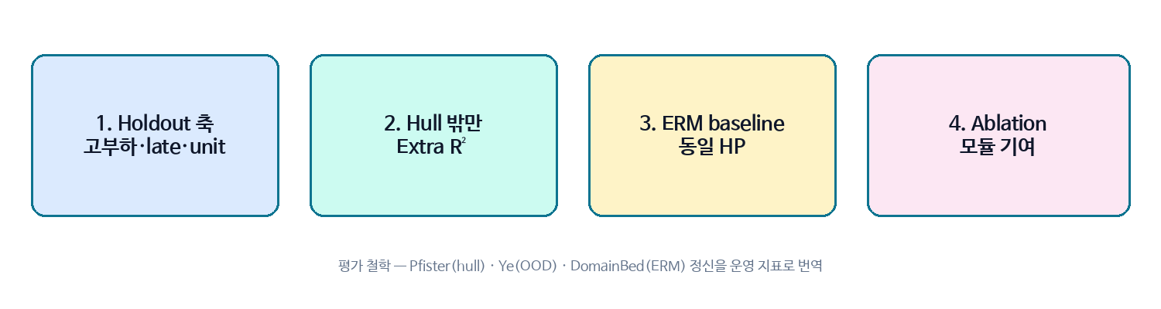
PART 4
평가 철학 · random split의 함정
SOURCE Ye et al. (2021) · Pfister & Bühlmann (2024) · Gulrajani & Lopez-Paz (2020) DomainBed
핵심 random split만으로는 보간 평가일 수 있다 — holdout 축과 hull을 명시
Holdout 축: 고부하 · late cycle · 미관측 unit 등
Train hull 밖 test를 따로 리포트 (Pfister)
OOD 주장 시 ERM과 동일 HP·모델로 비교 (DomainBed)
Ablation: 모듈을 하나씩 켠 결과만 ‘기여’로 인정
PDF: ppt_v3/papers/ · Ye2021 · Pfister2024 · Gulrajani2020
평가 설계 원칙

Slide 28
PART 4
Extra R² · 순수 외삽 구간 지표
SOURCE 운영 지표 정의 — 정신은 Pfister(hull) · Ye(OOD 실험) · 수식은 랩 프로토콜
핵심 전체 R²와 별도로, hull 밖(또는 holdout 축)만의 R²를 본다
운영 정의: Extra R² = R²( { (x,y) | x ∉ Conv(X_train) } )
또는 프로토콜 holdout 축(예: 고 TRA · strict_late)만 사용
전체 R²↑ 만으로 외삽 성공을 주장하지 않음
체크리스트: Holdout 축 · Hull 밖 · ERM baseline · Ablation · Flip/Regime 구간별 리포트
※ 아래 N-CMAPSS는 이 철학을 적용한 랩 실험 예시 (공개 논문 수치 아님)
PDF: ppt_v3/papers/ · Pfister2024 · Ye2021
운영 지표 정의 — 정신은 Pfister(hull) · Ye(OOD 실험) · 수식은 랩 프로토콜

Slide 29
PART 4
데이터셋 · Holdout 축 · 무엇을 막을지 먼저 정한다
SOURCE 일반론: Ye / Pfister · 적용 예: N-CMAPSS (랩 프로토콜)
핵심 벤치마크마다 holdout 축이 있어야 ‘외삽 실험’이 된다
공개 벤치 예: 부하/온도 구간 holdout (UCI Naval / CCPP 등 — 축만 정의하면 됨)
본 랩: N-CMAPSS — TRA(고부하) · unit · strict_late holdout
Train: 저 TRA / Test: 고 TRA → covariate shift
random unit split만 하면 보간에 가까운 평가가 될 수 있음
Naval/CCPP 수치 비교표는 이 자료에서 확정 결과로 제시하지 않음
PDF: ppt_v3/papers/ · Ye2021 · Pfister2024
일반론: Ye / Pfister · 적용 예: N-CMAPSS (랩 프로토콜)

Slide 30
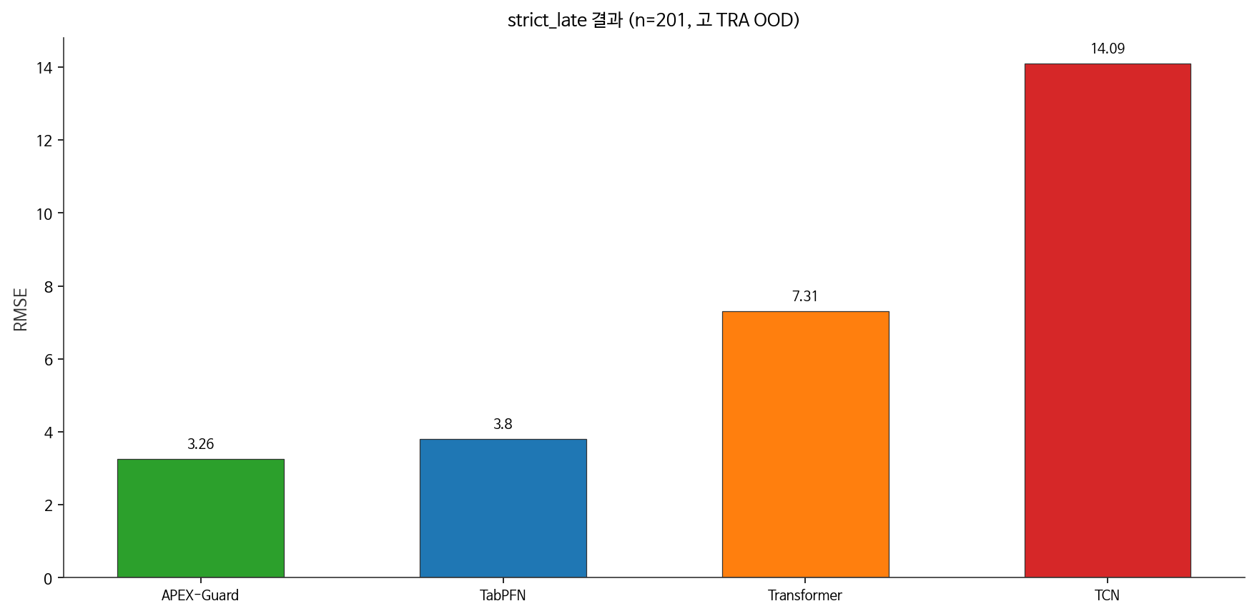
PART 4
N-CMAPSS 결과 예시 · 랩 실험 (APEX-Guard)
SOURCE 랩 내부 strict_extrap — 공개 논문 수치 아님 · MoE+TTA 결합 승리가 아님
핵심 strict holdout에서 구조·제약 모델 vs 강한 in-dist 모델
목적: ‘엄밀한 holdout이 순위를 바꾼다’는 교훈
in-dist에 강한 모델이 OOD에서 질 수 있음
MoE+Adapter+TTA 결합 Extra R² 우위는 추가 실험 필요
랩 내부 strict_extrap — 공개 논문 수치 아님 · MoE+TTA 결합 승리가 아님

Slide 31
PART 4
실전 교훈 · 측정이 모델보다 먼저
SOURCE 평가 철학 + 랩 사례 정리 · 결합 Extra R² 우위는 미주장
핵심 strict split 없으면 승리는 환상이다
L1: strict holdout으로 ‘순수 외삽’ 구간을 정의
L2: 도메인 지식 제약(단조·물리)으로 구조를 박음
L3: 배포 후 적응(TTA)은 옵션 — 켜는 조건을 명시
다음 실험: Naval/CCPP·N-CMAPSS에서 MoE / Adapter / TTA ablation + Extra R²
오늘 주장: 측정 프로토콜 + 역할 분담 설계 — ‘결합 완승’ 아님
PDF: ppt_v3/papers/ · Pfister2024 · Ye2021 · Gulrajani2020
평가 철학 + 랩 사례 정리 · 결합 Extra R² 우위는 미주장

Slide 32
PART 5
결론
Takeaways · 필독 · Q&A

Slide 33
PART 5
Key Takeaways · 네 줄로 요약
SOURCE Pfister · Ye/IRM/Yuan · Shazeer/Rebuffi/Wang · DomainBed/Extra R²
핵심 측정 + 현상 이해 + 구조/적응 + 엄밀한 평가
① Hull: 보간≠외삽 — hull 밖을 따로 측정 (Pfister 2024)
② Spurious/Regime: 환경이 바뀌면 상관·역학이 흔들림 (IRM · Yuan)
③ MoE·Adapter·TTA: 분할·잔차·적응 — 각각 논문으로 검증된 역할
④ Extra R² / strict holdout: 전체 R²만 보고 외삽 성공을 말하지 말 것
PDF: ppt_v3/papers/ · Pfister2024 · Arjovsky2019 · Shazeer2017 · Xu2021
한계·Future는 다음 장표

Slide 34
PART 5
한계 · Future · 오늘 주장하지 않은 것
SOURCE 열린 문제 — Tent latency · MoE gating OOD · Adapter 라벨 · 인과(Schölkopf)
핵심 결합 파이프라인의 대규모 Extra R² 우위는 아직 이 자료의 증거가 아님
TTA: latency · forgetting · noisy stream
MoE: Gating OOD 오분류
Adapter: 부착을 위한 regime 라벨 문제
인과 표현(Schölkopf 2021)과의 결합은 열린 문제
다음: Naval/CCPP·N-CMAPSS ablation + Extra R² + Flip 구간 리포트
PDF: ppt_v3/papers/ · Wang2021 · Shazeer2017 · Rebuffi2017 · Scholkopf2021
열린 문제 — Tent latency · MoE gating OOD · Adapter 라벨 · 인과(Schölkopf)

Slide 35
PART 5
필독 논문 Top 8 · 슬라이드 주장의 근거
SOURCE 필수 8편 + 보조 · EQL/NALU/Monotonic은 구조 외삽 보조 읽기
핵심 발표에서 쓴 주장은 아래 논문으로만 뒷받침한다
1 Pfister 2024 — Hull·외삽 정의
2 Xu 2021 — ReLU MLP 외삽 한계
3 Ye 2021 — OOD framework / ERM 실패
4 Arjovsky 2019 — IRM / spurious
5 Shazeer 2017 — Sparse MoE
6 Wang 2021 — Tent (TTA)
7 Rebuffi 2017 — Residual Adapters
8 Gulrajani 2020 — DomainBed / ERM baseline
보조: Bonnasse-Gahot · Fesser · Yuan · Bartley · Krueger REx · Raissi · Liu survey
구조 NN 보조(필독 강등): Martius EQL · Trask NALU · Runje Monotonic
→ 다음 슬라이드에서 필수 8편 PDF 전부 더블클릭 가능
PDF: ppt_v3/papers/ · Pfister2024 · Xu2021 · Ye2021 · Arjovsky2019
다음 슬라이드: PDF 더블클릭

Slide 36
APPENDIX
필독 논문 PDF (필수 8) · 아이콘 더블클릭 → 원문 열기
SOURCE 필수 8편 — 각 콘텐츠 장표에도 동일 PDF가 첨부되어 있음
핵심 발표 중에도 우하단 PDF 아이콘으로 바로 열 수 있음
1. Pfister 2024 Hull·외삽 정의 → papers/Pfister2024_Extrapolation-Aware_Nonparametric_Inference.pdf
2. Xu 2021 NN 외삽 한계 → papers/Xu2021_How_Neural_Networks_Extrapolate.pdf
3. Ye 2021 OOD·ERM 실패 → papers/Ye2021_Theoretical_Framework_OOD.pdf
4. Arjovsky 2019 IRM / spurious → papers/Arjovsky2019_Invariant_Risk_Minimization.pdf
5. Shazeer 2017 Sparse MoE → papers/Shazeer2017_Sparsely_Gated_MoE.pdf
6. Wang 2021 Tent TTA → papers/Wang2021_Tent_Test_Time_Adaptation.pdf
7. Rebuffi 2017 Residual Adapter → papers/Rebuffi2017_Residual_Adapters.pdf
8. Gulrajani 2020 DomainBed / ERM → papers/Gulrajani2020_In_Search_of_Lost_Domain_Generalization.pdf
복사본: ppt_v3/papers/ (GitHub용: OLE 미첨부)

Slide 37
APPENDIX
보조 인용 논문 PDF · 경로: ppt_v3/papers/
SOURCE Bonnasse · Fesser · Yuan · Liu · REx · Bartley · Raissi · Wu · Schölkopf
핵심 콘텐츠 장표 SOURCE에 나온 보조 논문도 여기에 모음
Bonnasse 2022 Convex Hull → Bonnasse-Gahot2022_Interpolation_Extrapolation_NN.pdf
Fesser 2023 PINN 외삽 실패 → Fesser2023_Extrapolation_Failures_PINNs.pdf
Yuan 2022 OOD Mechanics → Yuan2022_OOD_Mechanics.pdf
Liu 2023 OOD Survey → Liu2023_OOD_Generalization_Survey.pdf
Krueger 2021 REx → Krueger2021_Risk_Extrapolation_REx.pdf
Bartley 2019 다변량 CI → Bartley2019_Characterizing_Extrapolation_Multivariate.pdf
Raissi 2019 PINN → Raissi2019_Physics_Informed_Neural_Networks.pdf
Wu 2025 OOD Time Series → Wu2025_OOD_Time_Series_Survey.pdf
Schölkopf 2021 인과 표현 → Scholkopf2021_Toward_Causal_Representation_Learning.pdf
총 17편 · ppt_v3/papers/

Slide 38
Q & A
질문 · 토론 · 다음 실험 아이디어

